Slide 1
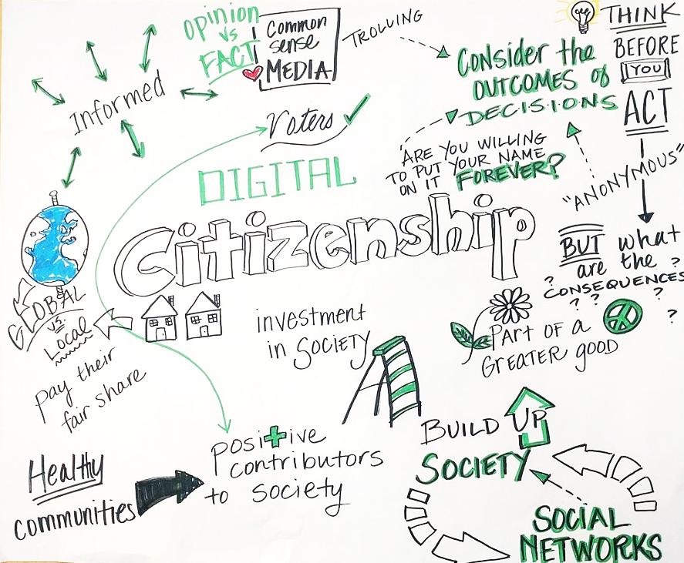
Ciudadanía digital: Entendiendo la ciudadanía digital
Desarrollar la resiliencia digital haciendo que el bienestar y la seguridad digitales sean accesibles para todos 2022-2-SK01-KA220-ADU-000096888

Slide 2
Entendiendo la ciudadanía digital
Vídeo corto de bienvenida
Preguntamos a los ciudadanos de la UE sobre DIGITAL #EUHaveYourSay

Slide 3
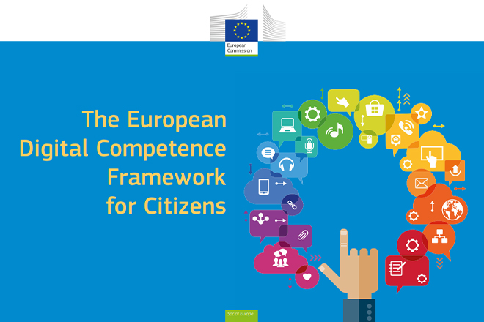
El marco DigComp de la UE
El Marco de Competencia Digital para Ciudadanos de la UE (DigComp) proporciona una comprensión común de lo que es la competencia digital.
La competencia digital implica el uso seguro, crítico y responsable de las tecnologías digitales y la interacción con ellas para el aprendizaje, en el trabajo y para la participación en la sociedad.
Se define como una combinación de conocimientos, habilidades y actitudes.

Slide 4
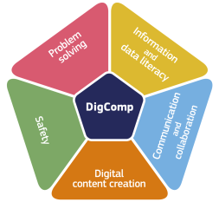
El marco DigComp de la UE 5 Áreas de competencia
Alfabetización informativa y de datos
Comunicación y colaboración
Creación de contenido digital
Seguridad
Resolución de problemas

Slide 5
El marco DigComp de la UE
Área de competencia 2 - Comunicación y colaboración: interactuar, comunicarse y colaborar a través de las tecnologías digitales teniendo en cuenta la diversidad cultural y generacional. Participar en la sociedad a través de servicios digitales públicos y privados y de una ciudadanía participativa. Gestionar la propia presencia, identidad y reputación digitales.
Subárea 2.3 Participación ciudadana a través de las tecnologías digitales: participar en la sociedad utilizando servicios digitales públicos y privados. Buscar oportunidades de autoempoderamiento y de ciudadanía participativa a través de tecnologías digitales apropiadas.

Slide 6
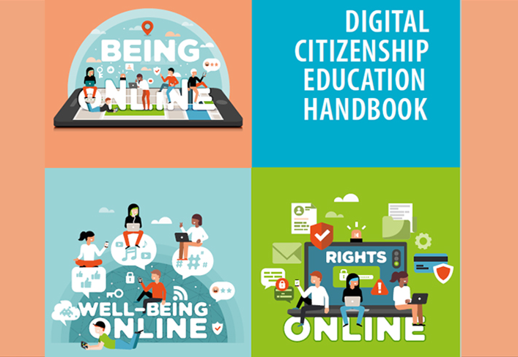
Manual de educación para la ciudadanía digital del Consejo de Europa
El manual de educación para la ciudadanía digital está dirigido a docentes y padres, tomadores de decisiones educativas y proveedores de plataformas.
Ofrece información, herramientas y buenas prácticas para apoyar el desarrollo de competencias para empoderar a los ciudadanos, permitiéndoles vivir juntos como iguales en las sociedades democráticas culturalmente diversas de la actualidad, tanto en línea como fuera de línea.

Slide 7
Manual de educación para la ciudadanía digital del Consejo de Europa
Las competencias de ciudadanía digital definen cómo actuamos e interactuamos en línea. Comprenden los valores, las actitudes, las habilidades, los conocimientos y la comprensión crítica necesarios para navegar de manera responsable en un mundo digital en constante evolución y para adaptar la tecnología a nuestras propias necesidades en lugar de dejarnos adaptar por ella.
Describe en profundidad las múltiples dimensiones que componen cada uno de los 10 dominios de la ciudadanía digital e incluye una hoja informativa sobre cada dominio que proporciona ideas, buenas prácticas y referencias adicionales para ayudar a los educadores a desarrollar las competencias.

Slide 8
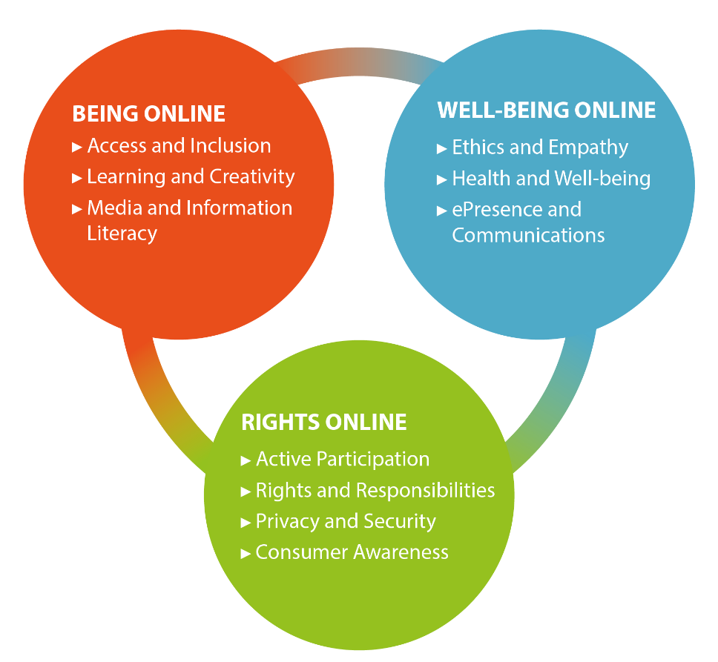
Manual de educación para la ciudadanía digital del Consejo de Europa: 3 grupos para 10 dominios
Estar en línea incluye dominios que se relacionan con las competencias necesarias para acceder a la sociedad digital, expresarse libremente y utilizar las herramientas digitales de forma creativa y crítica.
El bienestar en línea incluye dominios relacionados con las competencias necesarias para participar positivamente en la sociedad digital y desarrollar una relación saludable con la tecnología.
Derechos en Línea incluye dominios relacionados con competencias relacionadas con los derechos y responsabilidades de los ciudadanos en sociedades complejas y diversas en un contexto digital, donde se protege la privacidad y se potencia la participación activa.

Slide 9
Adopción de herramientas digitales para el empoderamiento cívico
Su puerta de entrada a la ciudadanía digital y la democracia

Slide 10
La identidad del ciudadano digital
La ciudadanía digital comienza con una identidad digital segura. Herramientas como SPID en Italia permiten a los ciudadanos acceder a servicios públicos en línea de forma segura. Documentos de identidad electrónicos similares en toda Europa sirven como modelo para la identificación digital y la gobernanza electrónica, sentando las bases para una participación digital activa en los procesos democráticos formales.

Slide 11
Gobernanza digital y burocracia
El uso de plataformas de gobierno electrónico agiliza los procesos burocráticos. Desde la renovación de pasaportes en línea hasta el acceso a servicios de salud, estas plataformas demuestran la practicidad y la eficiencia de las herramientas digitales en la participación cívica formal.
Pregunta de desafío : ¿Qué aspecto de la gobernanza digital tiene el impacto más significativo en la reducción de la burocracia? A) Votación en línea B) Identificaciones digitales C) Declaración electrónica de impuestos
"La transición a la gobernanza digital ofrece una oportunidad sin precedentes para agilizar los procesos burocráticos, haciendo que los servicios públicos sean más accesibles y eficientes para todos". - Angela Merkel, ex canciller de Alemania.

Slide 12
Participación en la democracia digital
Las plataformas de votación digital y participación política ponen las urnas al alcance de la mano. Son un ejemplo de cómo se utiliza la tecnología en las actividades democráticas formales, aumentando la accesibilidad y la participación en elecciones y referendos.
Consejo rápido: familiarícese con las plataformas y herramientas digitales que ofrece su gobierno para la participación ciudadana. Estas pueden ir desde aplicaciones para denunciar problemas locales hasta plataformas para la consulta pública sobre nuevas leyes.

Slide 13
Plataformas de petición para el cambio
Change.org y otras plataformas de peticiones aprovechan el poder colectivo de los ciudadanos para proponer y apoyar cambios en la sociedad. Esta herramienta digital informal se ha convertido en una fuerza .
Pregunta de desafío: ¿Qué hace que las peticiones en línea sean una herramienta poderosa para el cambio social? A) Permiten la participación global B) Son legalmente vinculantes C) Conducen automáticamente a cambios de políticas
Opinión de experto: “Las plataformas de peticiones en línea democratizan el activismo, dan voz a quienes no la tienen y poder a quienes no tienen poder. Pueden convertir una causa local en un movimiento global”. - Kumi Naidoo, ex secretario general de Amnistía Internacional.

Slide 14
Democracia mediante financiación colectiva
Las plataformas de financiación colectiva como Kickstarter se han adaptado a proyectos cívicos, lo que permite a las comunidades financiar y apoyar iniciativas directamente, lo que refleja una nueva forma de no
¿Qué pasaría si...? Escenario: ¿Qué pasaría si su comunidad pudiera financiar y poner en marcha un proyecto que ha sido ignorado por los organismos de financiación tradicionales? ¿Cómo cambiaría esto la forma en que ve la participación y el empoderamiento de la comunidad?
Consejo rápido: Antes de contribuir a una campaña de financiación colectiva para un proyecto cívico, investigue. Analice los objetivos del proyecto, la credibilidad de los organizadores y cómo se utilizarán los fondos para garantizar que su contribución tenga el impacto que desea.

Slide 15
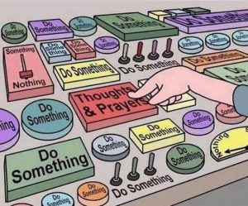
Redes sociales y activismo
Las plataformas de redes sociales no solo sirven para compartir actualizaciones de vida; son herramientas vitales para el activismo y las campañas políticas informales. Han sido fundamentales en movimientos como #MeToo y #BlackLivesMatter, mostrando su poder en el ámbito móvil.
Opinión de experto: "Las redes sociales no sólo han amplificado las voces, sino también el activismo. Las plataformas se han convertido en espacios donde nacen y se nutren los movimientos". - Malala Yousafzai, activista por la educación femenina y la ganadora más joven del Premio Nobel en defender causas sociales.

Slide 16
Foros digitales locales para voces comunitarias
Los foros y plataformas locales como r/ ChangeMyView de Reddit facilitan los debates democráticos y dan voz a las comunidades sobre cuestiones locales. Estos foros se han convertido en plataformas digitales.
Pregunta del desafío: ¿Cómo pueden los foros digitales locales transformar la participación comunitaria en comparación con las reuniones tradicionales en los ayuntamientos? A) Ofrecen retroalimentación en tiempo real B) Limitan la participación a personas con conocimientos tecnológicos C) Requieren presencia física
¿Qué pasaría si...? Escenario: Imaginemos una ciudad en la que todas las decisiones comunitarias se toman a través de foros digitales y todos los residentes tienen la misma voz desde la comodidad de su hogar. ¿Cómo podría esto cambiar la dinámica de la gobernanza local y la participación ciudadana?

Slide 17
Proporcionar retroalimentación sobre políticas de manera digital
Las plataformas de retroalimentación pública, como el portal “Díganos lo que piensa” de la UE, permiten a los ciudadanos aportar ideas sobre las políticas que les afectan, lo que ilustra cómo las herramientas digitales son parte integral del proceso de formulación de políticas.
Consejo rápido: Cuando brinde comentarios digitales sobre políticas, sea conciso pero exhaustivo. Explique claramente su apoyo, inquietudes o sugerencias y proporcione ejemplos o soluciones específicas cuando sea posible. Esto hace que sea más fácil para los tomadores de decisiones comprender y considerar sus comentarios.
Opinión de experto: "Las plataformas digitales para la retroalimentación de políticas están revolucionando la forma en que pensamos sobre la participación democrática. No son sólo herramientas para la participación, sino instrumentos poderosos para influir directamente en la formulación de políticas". - Cass Sunstein, autor y ex administrador de la Oficina de Información y Asuntos Regulatorios de la Casa Blanca.

Slide 18
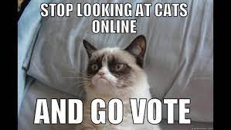
Tecnologías innovadoras en la democracia
Las tecnologías emergentes, como la cadena de bloques para la votación segura y la inteligencia artificial para analizar la opinión pública, están en el horizonte de la participación democrática digital. Estas innovaciones podrían revolucionar aún más la forma en que cumplimos con nuestros deberes cívicos e interactuamos con la sociedad.
¿Qué pasaría si...? Escenario: ¿Qué pasaría si se utilizara la tecnología blockchain en las próximas elecciones nacionales, garantizando que cada voto se registrara de forma segura y anónima? ¿Cómo podría esta innovación cambiar la confianza pública en el proceso electoral? Procesos democráticos.

Slide 19
Identidad digital de la UE: un paso práctico hacia la ciudadanía digital
La billetera de identidad digital de la UE representa un gran avance hacia la ciudadanía digital dentro de la UE.
Permite a los ciudadanos y residentes acceder fácilmente a una variedad de servicios públicos y privados en línea y fuera de línea en toda la UE.
Por ejemplo, la billetera digital se puede utilizar para solicitar documentos oficiales como certificados de nacimiento, presentar declaraciones de impuestos o incluso demostrar el derecho a residir, trabajar o estudiar en un Estado miembro.
Esta iniciativa es especialmente práctica para los servicios transfronterizos, ya que facilita transacciones que antes requerían presencia física o papeleo, como abrir una cuenta bancaria o alquilar un coche utilizando una licencia de conducir digital.

Slide 20
Participar digitalmente en la democracia de la UE
Poseer la nacionalidad de un país de la UE otorga automáticamente la ciudadanía de la UE, que incluye el derecho a participar en el proceso democrático.
La UE ha adoptado diversas medidas para salvaguardar la democracia europea, promover elecciones libres y justas y defender los derechos electorales de los ciudadanos de la UE.
Esto incluye la capacidad de moverse y residir libremente dentro de la UE, contribuyendo a una unión más conectada y democrática.
Además, los ciudadanos de la UE tienen derecho a protección consular fuera de la UE, lo que refleja el compromiso de la UE con los derechos de sus ciudadanos y la participación democrática incluso más allá de sus fronteras.

Slide 21
Licencia libre
El producto desarrollado aquí como parte del proyecto "Building Digital Resilience by Making Digital Wellbeing and Security Accessible to All 2022-2-SK01-KA220-ADU-000096888" se desarrolló con el apoyo de la Comisión Europea y refleja exclusivamente la opinión del autor. La Comisión Europea no es responsable del contenido de los documentos.
La publicación obtiene la Licencia Creative Commons CC BY- NC SA.
Esta licencia permite distribuir, remezclar, mejorar y desarrollar la obra, pero sólo de forma no comercial. Al utilizar la obra, así como extractos de ella, se debe :
Se debe mencionar la fuente y el enlace a la licencia, y mencionar los posibles cambios. Los derechos de autor pertenecen a los autores de los documentos.
La obra no podrá ser utilizada con fines comerciales.
Si recompone, convierte o amplía la obra, sus contribuciones deben publicarse bajo la misma licencia que el original.
Descargo de responsabilidad:
Financiado por la Unión Europea. Las opiniones y puntos de vista expresados en este documento son, sin embargo, los de los autores y no reflejan necesariamente los de la Unión Europea o la Agencia Ejecutiva Europea en el Ámbito Educativo y Cultural (EACEA). Ni la Unión Europea ni la EACEA se hacen responsables de las mismas.

